Slide 1
муниципальное дошкольное образовательное учреждение «Детский сад №22» Проект в подготовительной группе №4 Этот удивительный мир часов
Подготовили:
Розанова И.В.
Шевякова С.А.
Ярославль, 2018

Slide 2
Этот удивительный мир часов
Цель: Развитие интереса к истории возникновения различных видов часов. Задачи: - Познакомить с историей возникновения часов, их разновидностями в прошлом и настоящем. - Закрепить знания о принципе их работы и роли в жизни человека. - Развивать исследовательский интерес, любознательность, творческое воображение.

Slide 3
Проблема, её актуальность
Проект реализуется в подготовительной группе детского сада в рамках программы «Детство» в разделе формирование элементарных математических представлений. Главная цель- дать детям представление о понятии времени в игровой форме, интересной детям. Что такое время? Для чего нужны часы? Какие бывают часы? В рамках проекта попробуем найти ответы. Часы! Какая распространенная и всеми известная вещь. Без часов никак не обойтись, они с нами повсюду. Часы у нас на руке и в кармане, дома и на улице, часы в школе, детском саду и на космодроме, на вокзале, в автомобиле, часы в самолете и на подводной лодке. Одни часы - круглые, другие - квадратные, одни – толстые, другие – тонкие. Есть часы величиной с горошину, а есть, такие огромные, что и на машине не увезешь. Как много значат в нашей жизни эти маленькие стрелки, которые бегают по кругу как будто без всякого толку!

Slide 4
Прогнозируемый результат реализации проекта:
- в практику работы с детьми внедряются методы проектной деятельности; - сформируется потребность к познанию истории и своего прошлого; - дети познакомятся с историей возникновения часов (что стало причиной их появления); - дети получат новые знания: главное назначение часов – фиксация времени; что давным-давно были : солнечные, часы- цветы, часы-петух, огненные часы, водяные часы, песочные часы. Часы давних времен не могут показывать точное время. Приобретут навыки совместной работы со взрослыми и сверстниками, умение анализировать и делать выводы. Полученные знания окажут влияние на формирование навыков исследовательской деятельности. - используются интернет-ресурсы в целях улучшения качества работы; - разработаны цикл бесед, рассказов, совместной деятельности по формированию интереса к истории возникновения часов, их разновидностям.

Slide 5
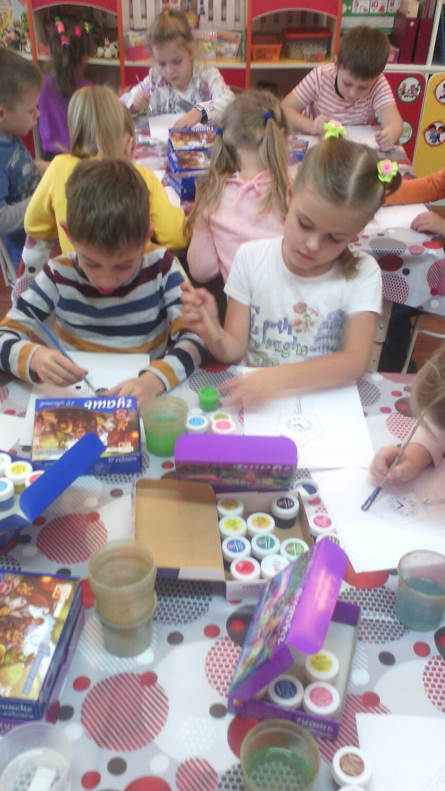
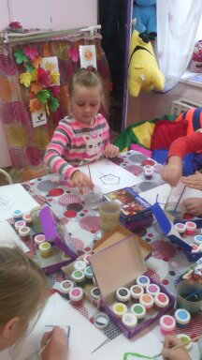
Рисование «Часы с кукушкой»

Slide 6
Рисование «Часы с кукушкой»

Slide 7
Лепка «Веселые будильнички»

Slide 8
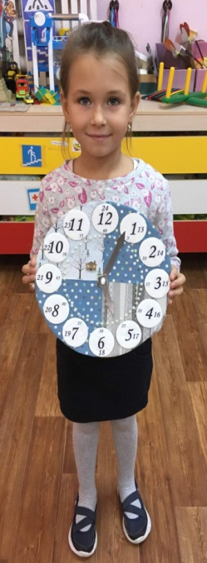
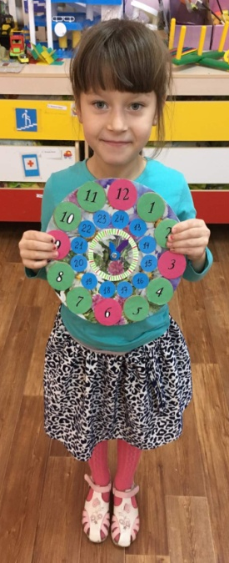
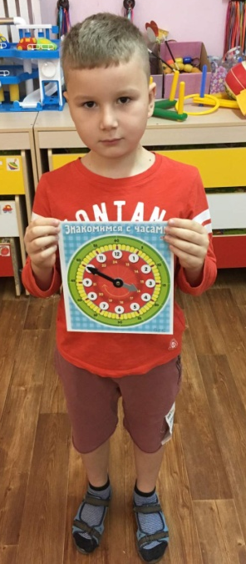
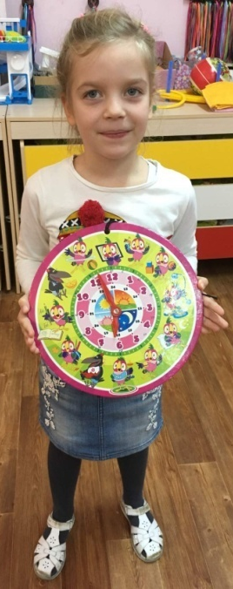
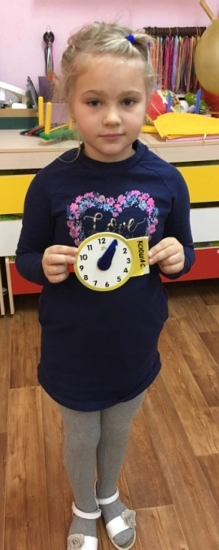
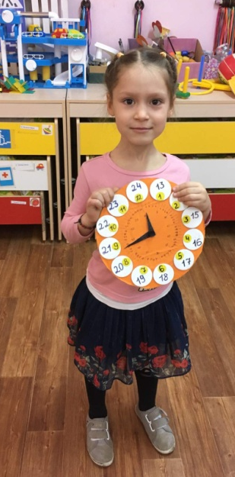
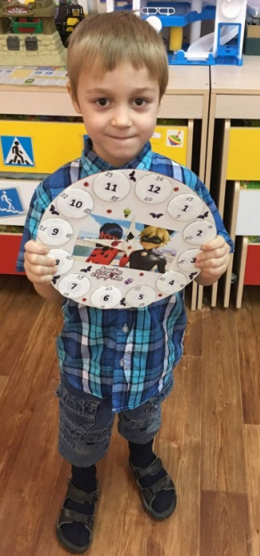
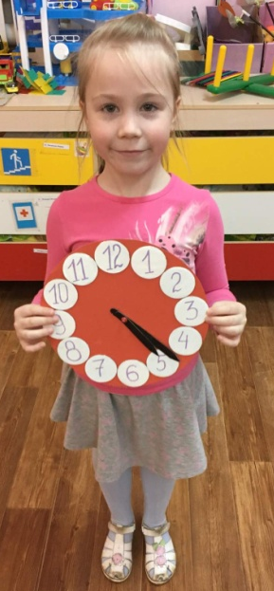
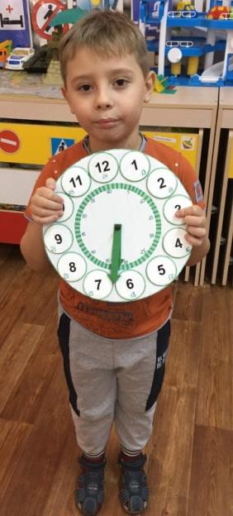
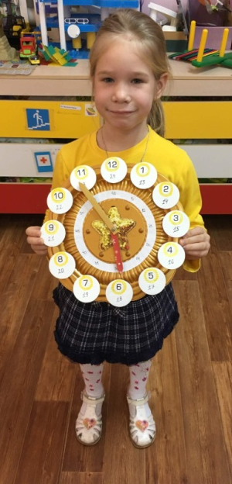
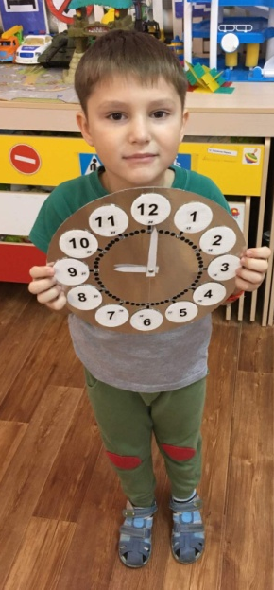
Конструирование «Настенные часы»

Slide 9
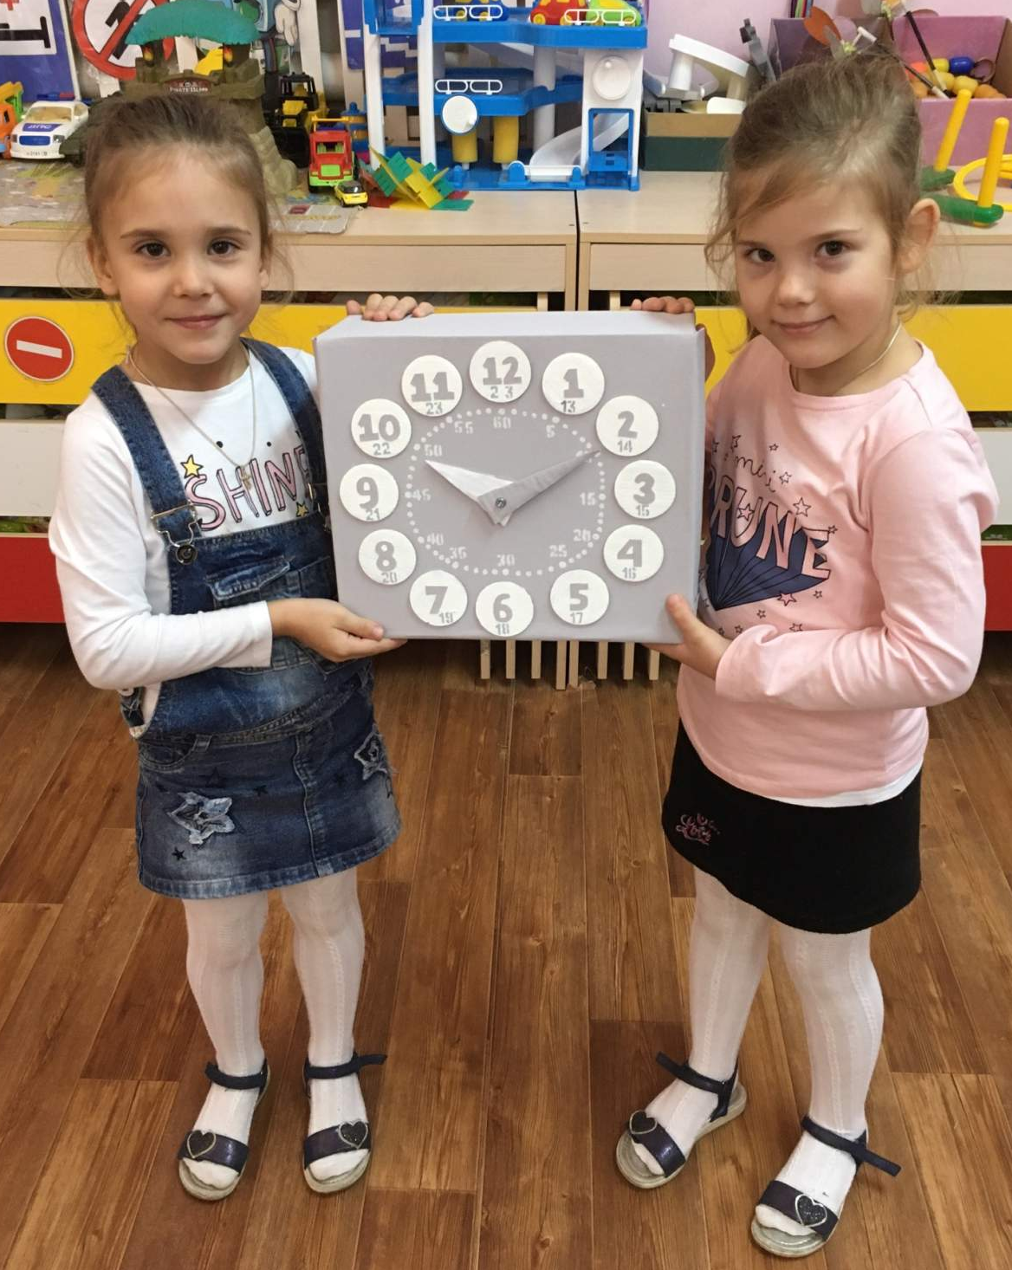
Конструирование «Настенные часы»

Slide 10
Мини-музей «Мир часов»

Slide 11
Мини-музей «Мир часов»

Slide 12
Мини-музей «Мир часов»

Slide 13
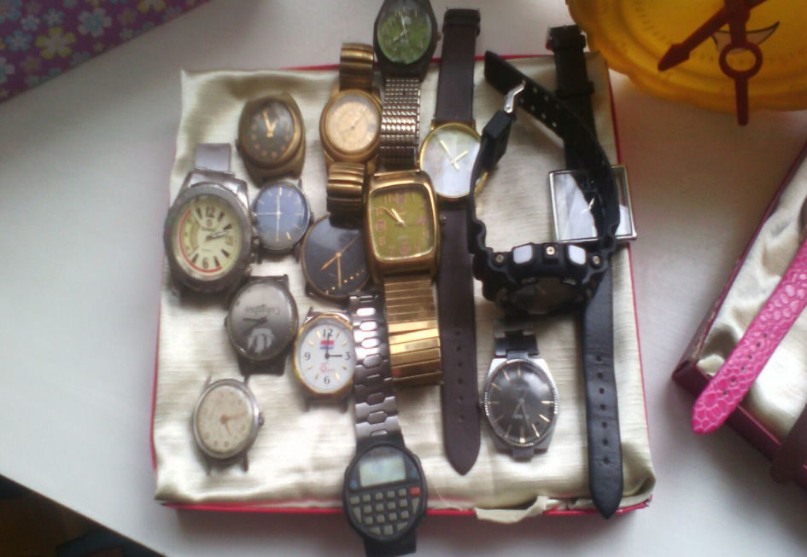
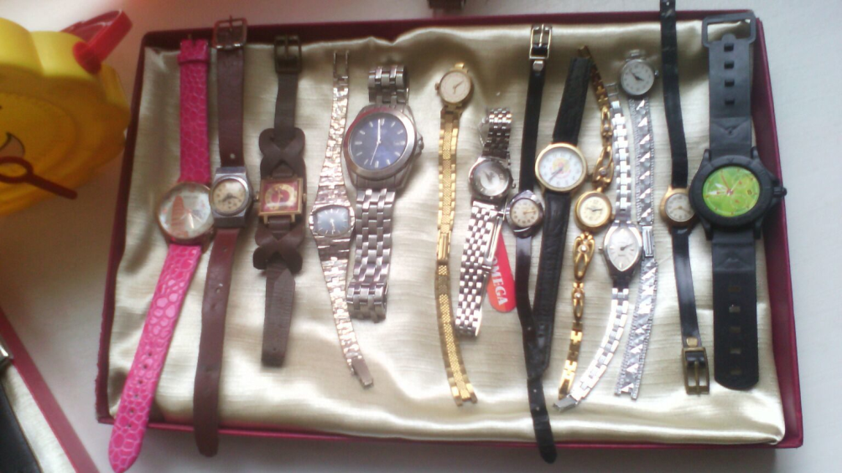
Мини-музей «Мир часов»

Slide 14
Спасибо за внимание!!!
Ярославль, 2018год

